Slide 1
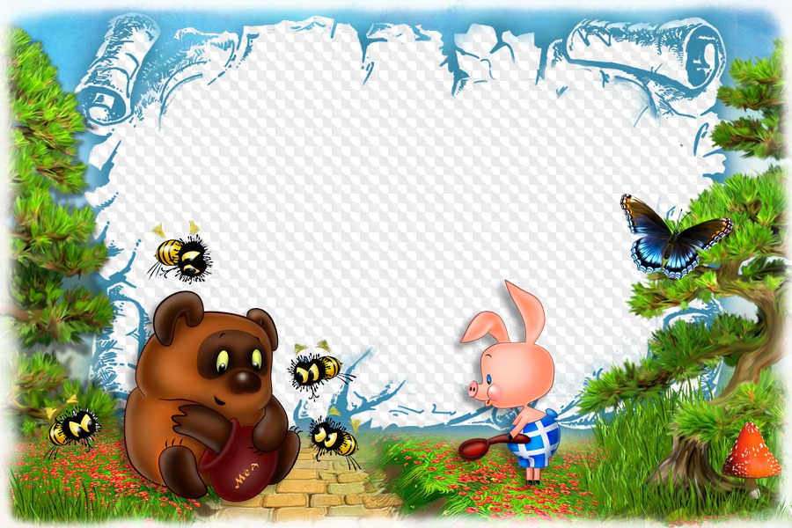
ГБОУ СОШ№2 СП «Детский сад № 19»
Мой Мишка.

Slide 2
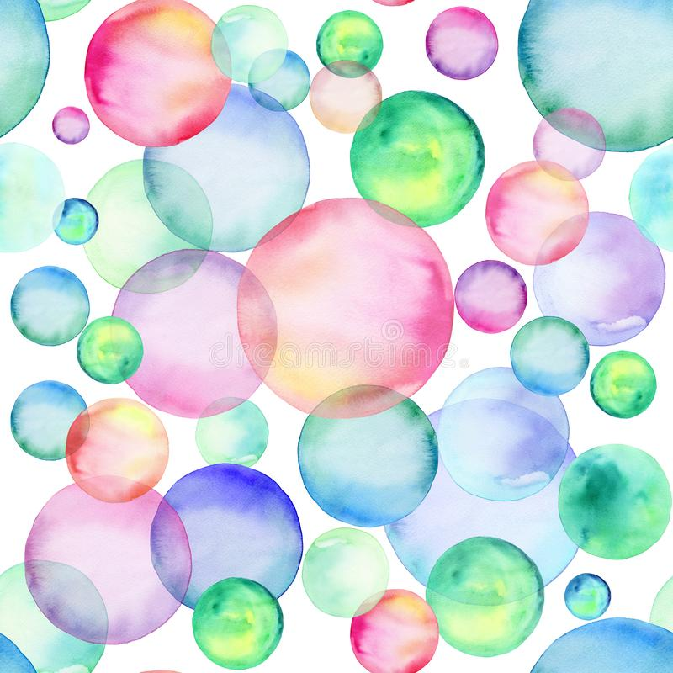
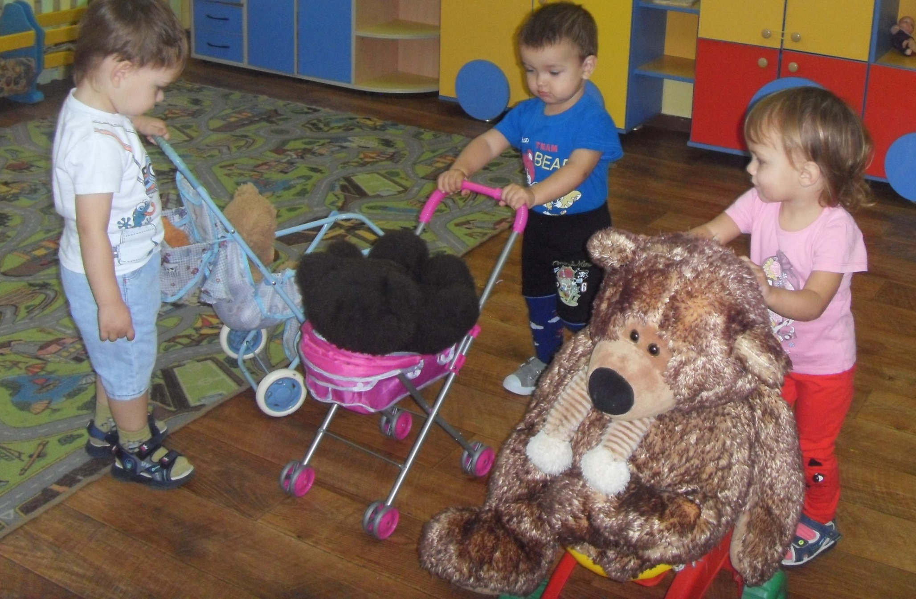

Slide 3
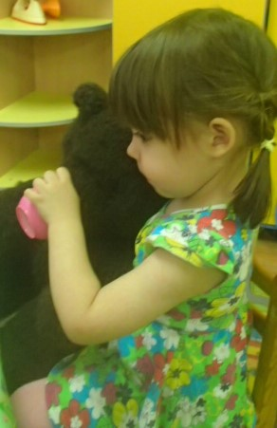
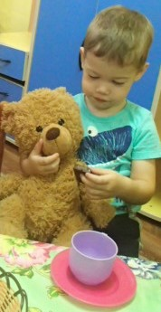
Чаепитие.

Slide 4
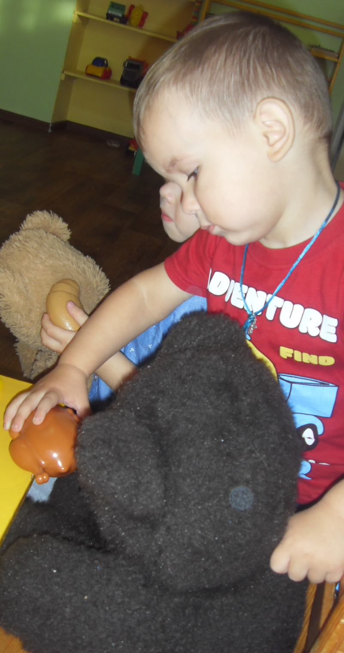

Slide 5
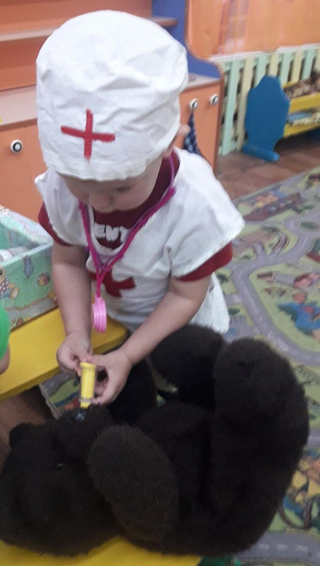

Slide 6
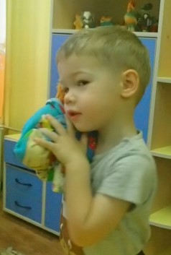

Slide 7
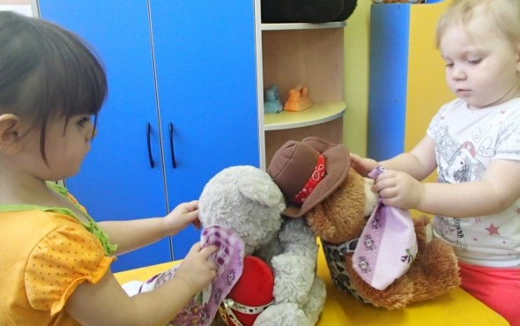
мишки
проснулись

Slide 8
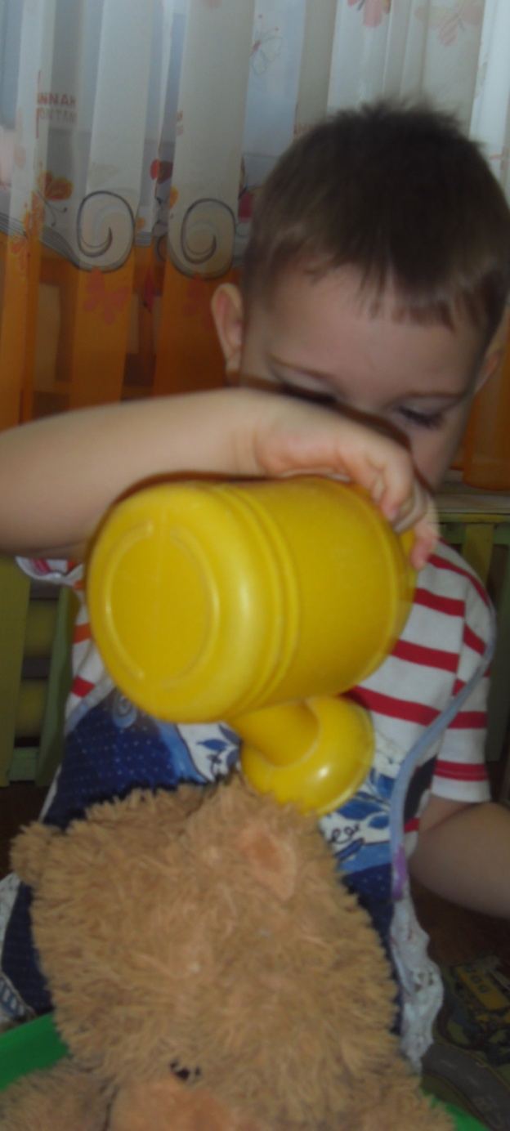
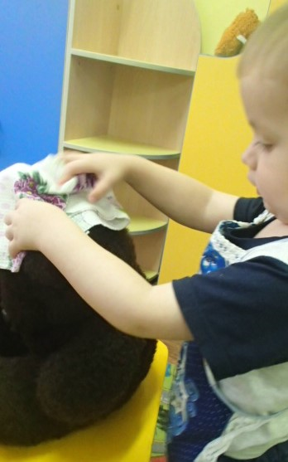

Slide 10
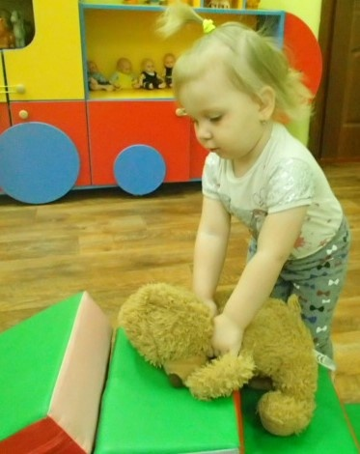
Горка.

Slide 11
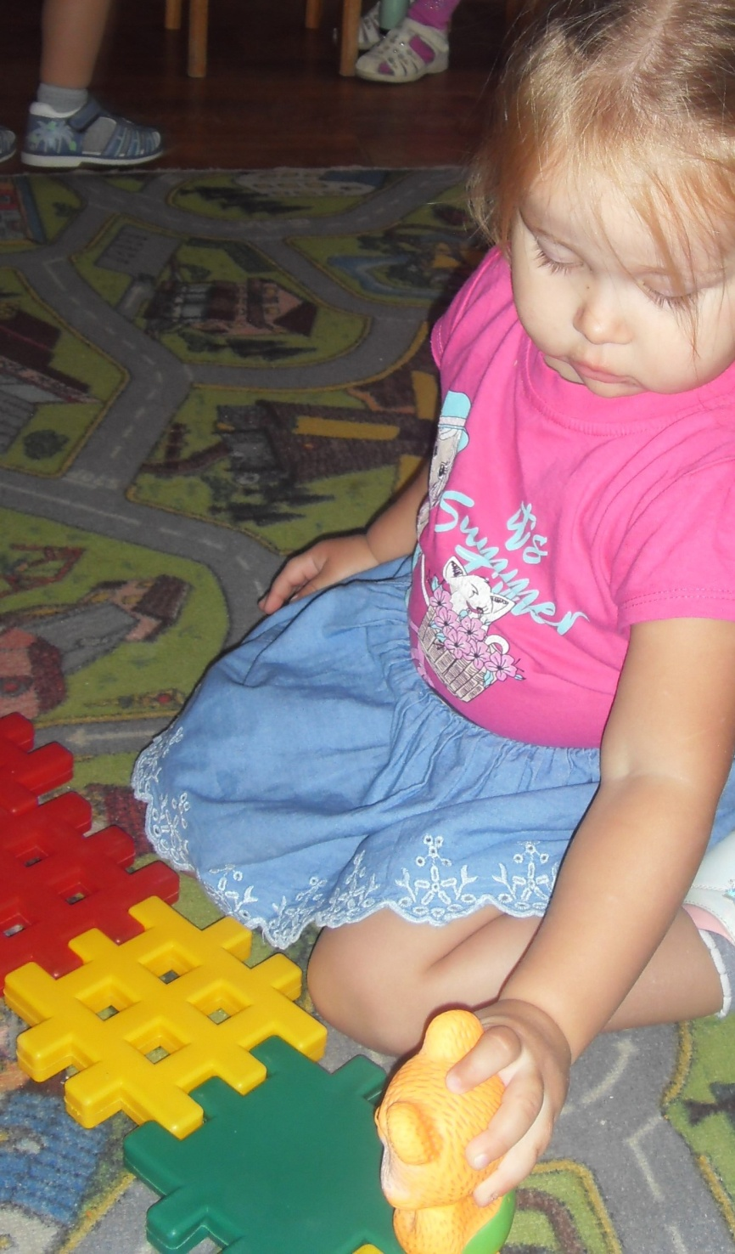

Slide 12
Кармашки.

Slide 13
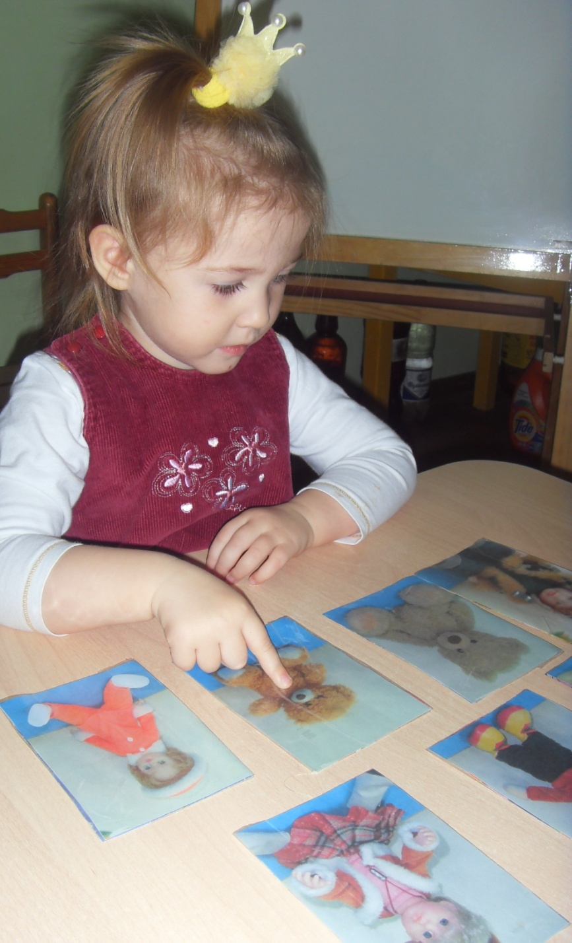
Найди
Мишку.

Slide 14
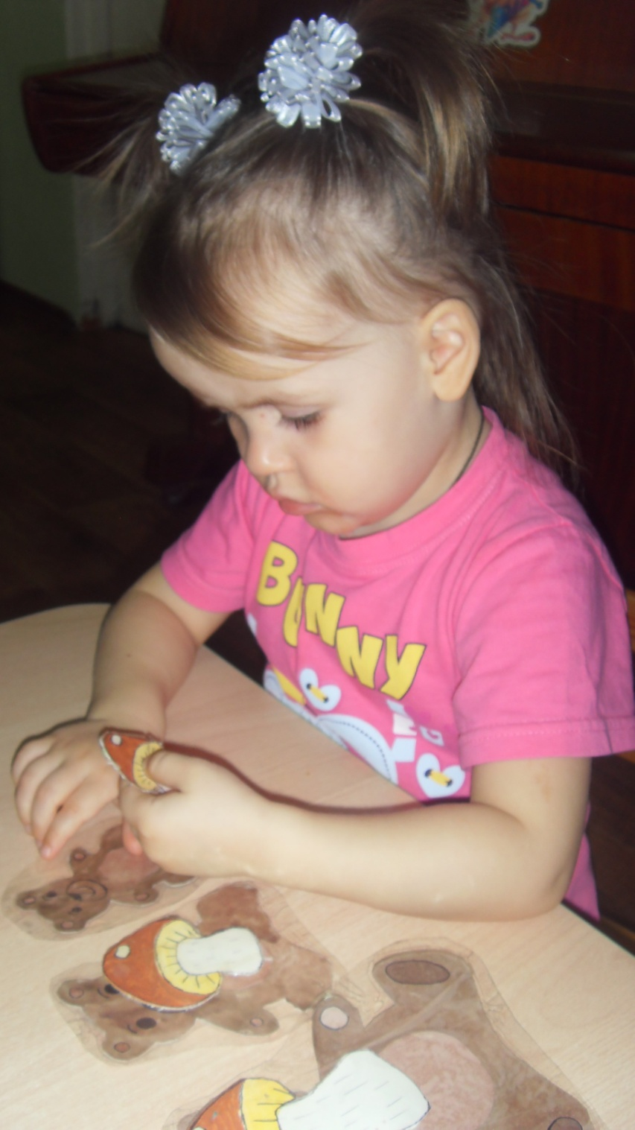

Slide 15
« Маша и Миша»

Slide 16
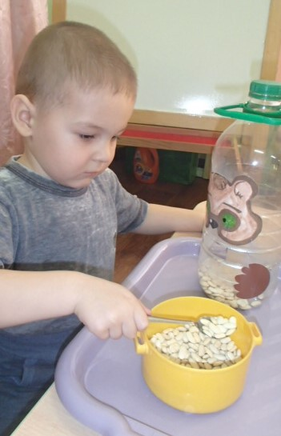
Кормим
Мишку

Slide 17
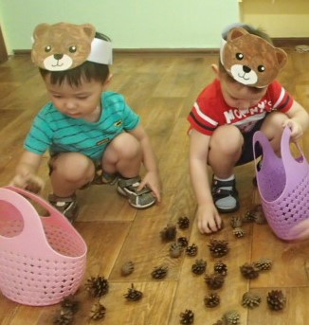
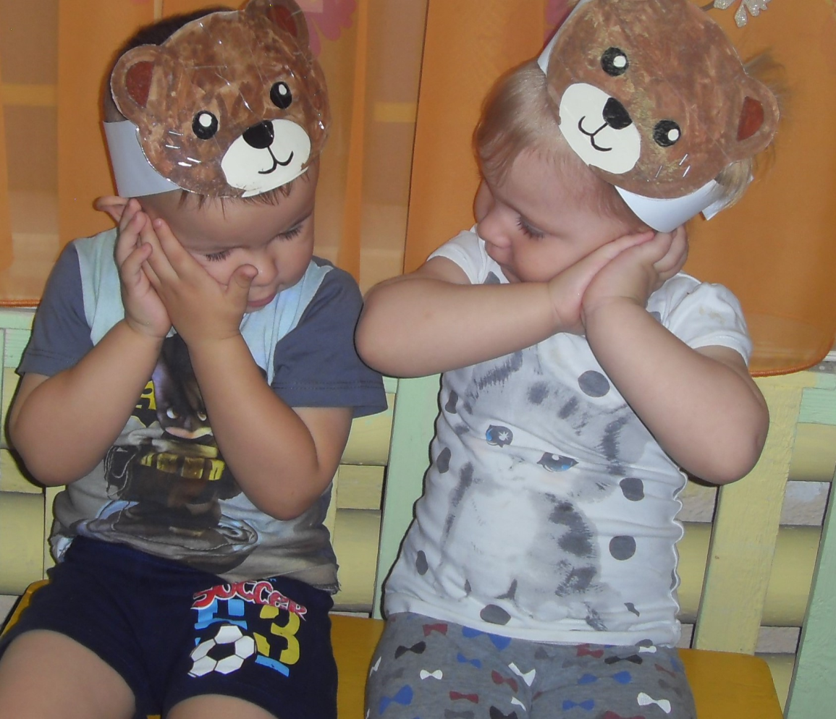
Мишка
по
лесу гулял.

Slide 18
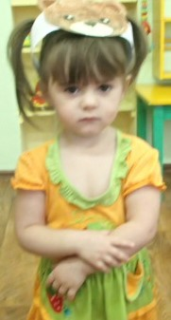
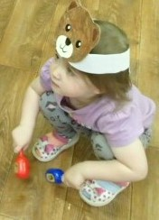
3 медведя
шли
домой.

Slide 19
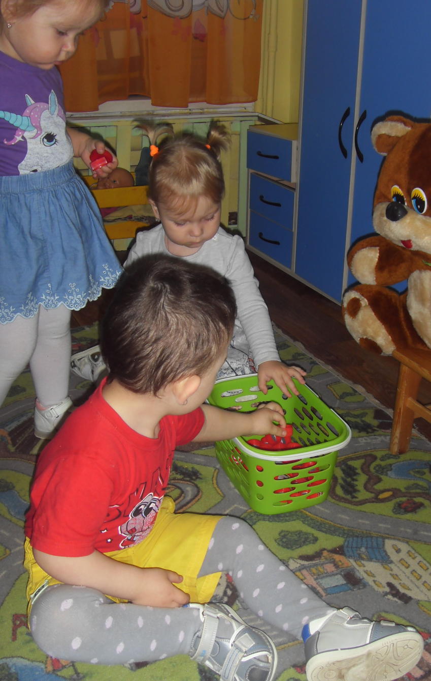
Собираем
малину.

Slide 20
Мишка
и
шишка.

Slide 21
Медвежата в чаще жили.
Утренняя гимнастика.

Slide 22
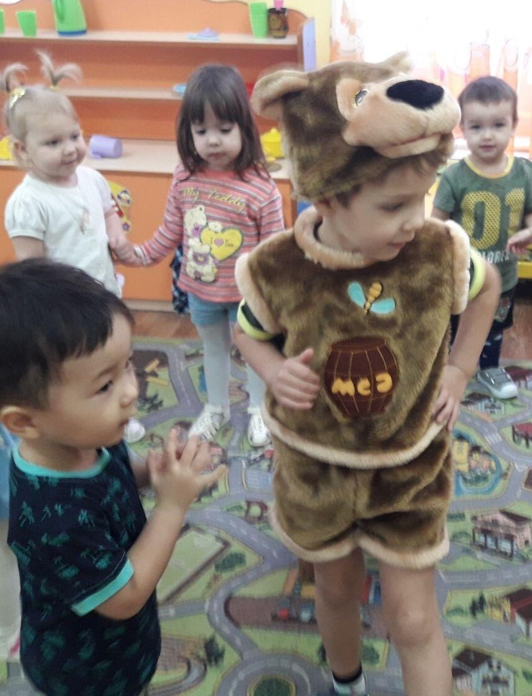
Игры с Мишкой

Slide 23
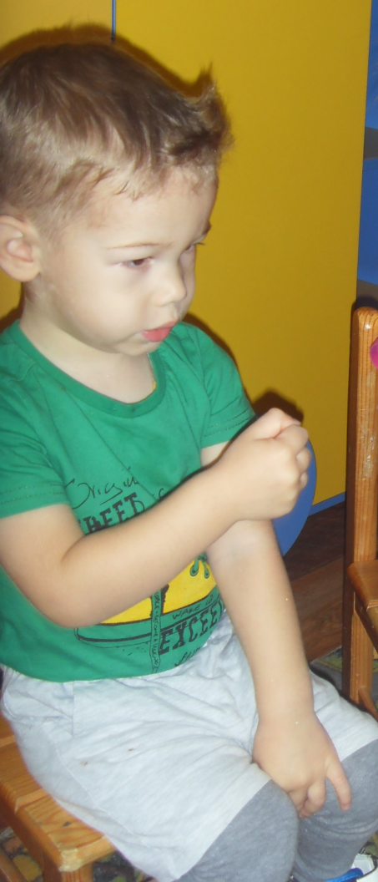
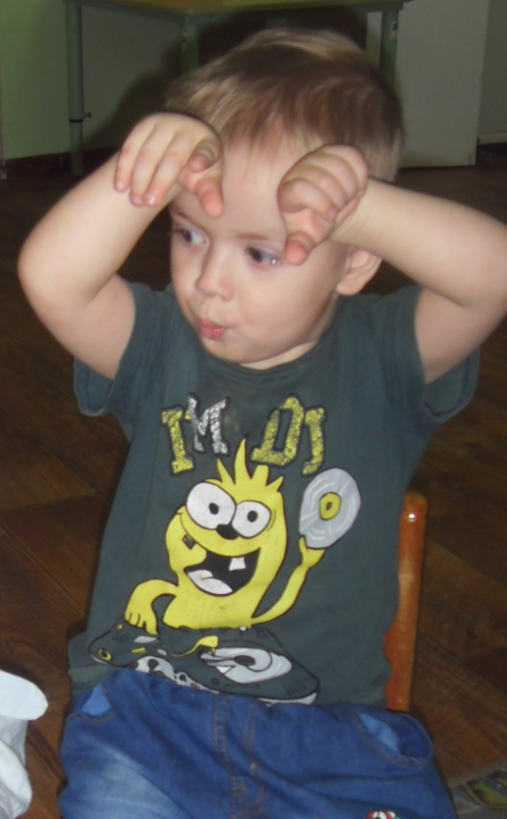
Пальчиковые игры.

Slide 24
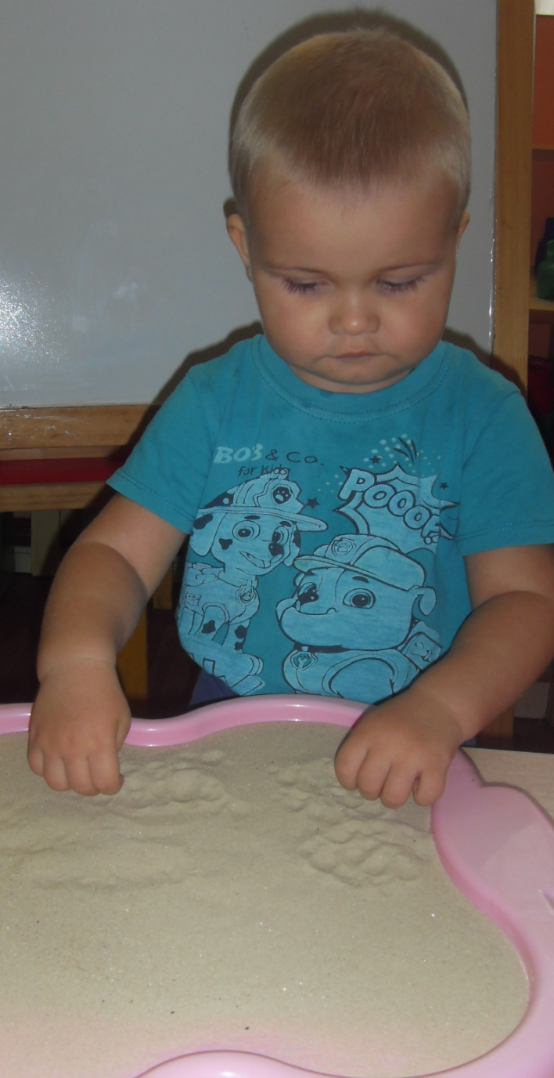
Топ.
Топ.

Slide 25
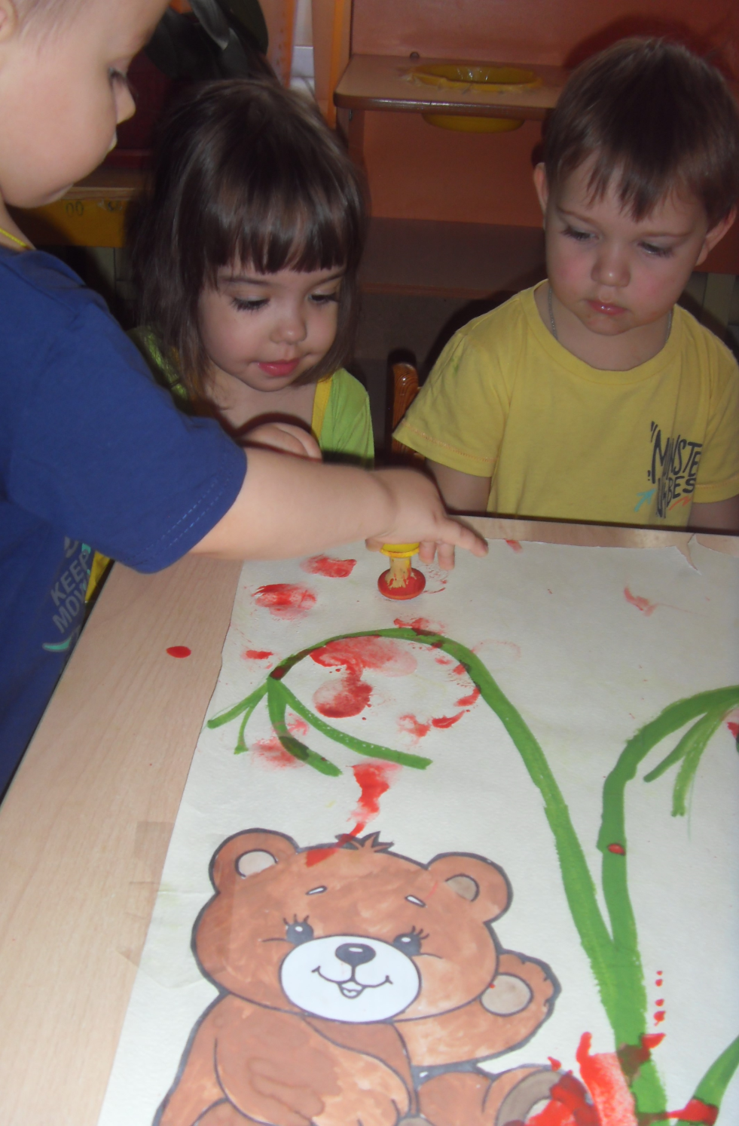

Slide 26
По
стихотворению
В.Степанова
«Мишка.»

Slide 27
Пирожки.
Кинетический песок.

Slide 28
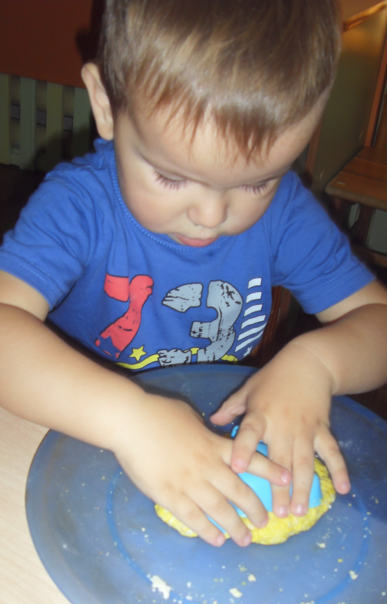
Пряник.

Slide 29
Самомассаж «Озорные Мишки»

Slide 30
Развлечение
«День
рождения
Мишки»

Slide 31
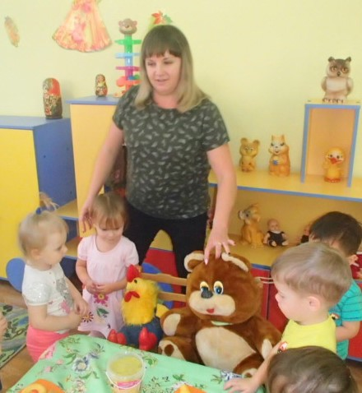

Slide 32
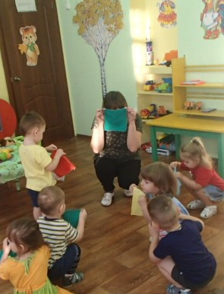

Slide 33
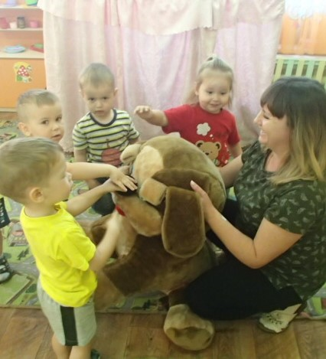

Slide 35
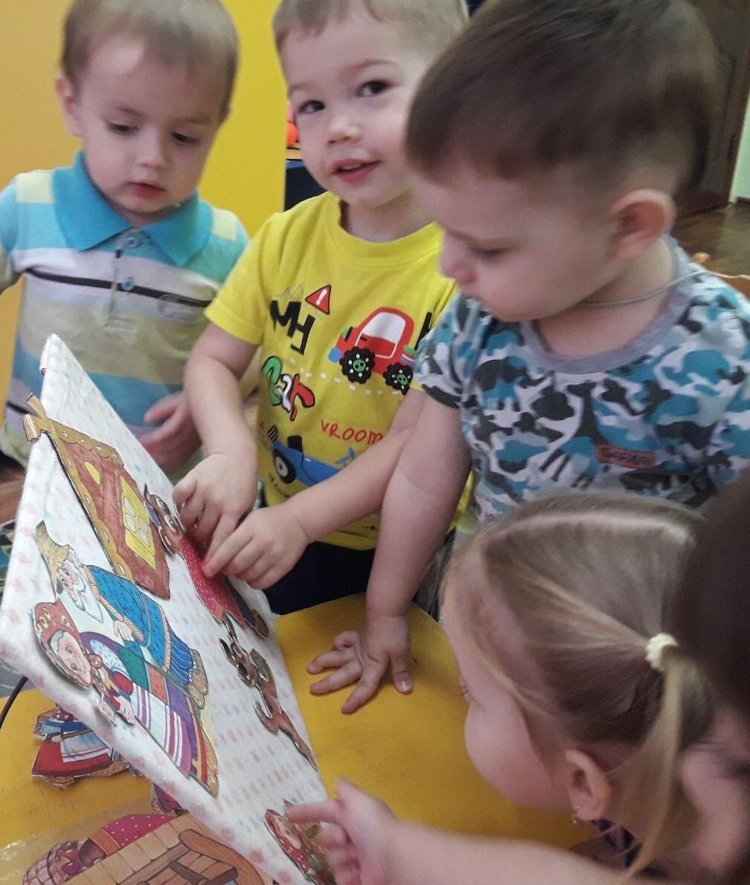

Slide 36
Спасибо
за
внимание.

Slide 37
Выполнили: Дети группы «КОЛОБОК».
Воспитатели :
Новикова Н.А.
Хамитова Е.А.

